Slide 1
대구 관광 안내 웹 애플리케이션
Version 1
Last Updated
작성자 | 작성일 | 화면용도(사용자/관리자) | 개발팀 확인자 | 디자인팀 확인자
강 병 수 | 2022-11-23 | 사용자 화면설계
웹 애플리케이션 스토리보드 분류
스토리보드 승인
담당자 | 확인일자
/ | /

Slide 2
목차
메뉴 구조도
각 화면구조도

Slide 3
메뉴 구조도

Slide 4
Project : 대구 관광 안ㄴ 웹 사이트
Page Subject | 사이트 맵과 메뉴 구조도 | ID |  | Page | 1
IA(Information Architecture)
 |  | 사이트 맵 설명
 |  | 메뉴 구조 설명
 |  | 기타

Slide 5
각 화면 스케치

Slide 6
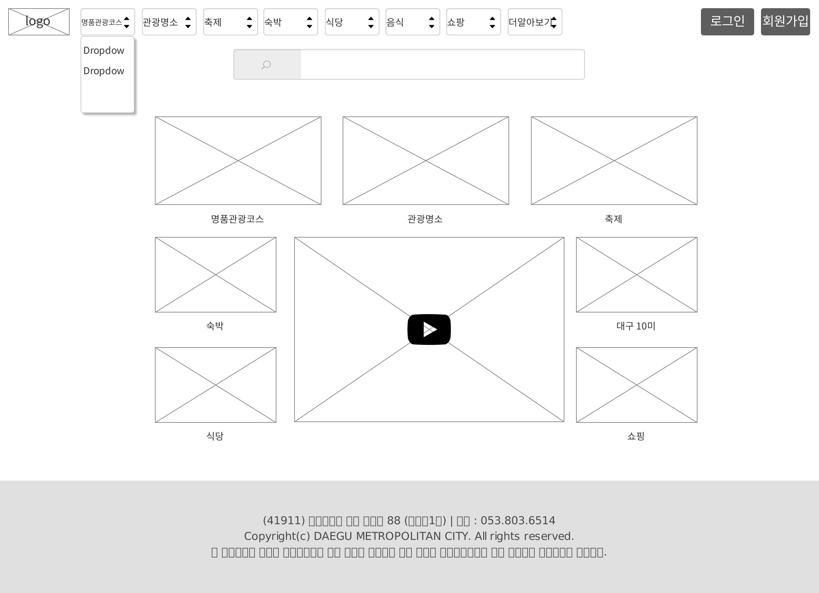
메인 화면

Slide 7
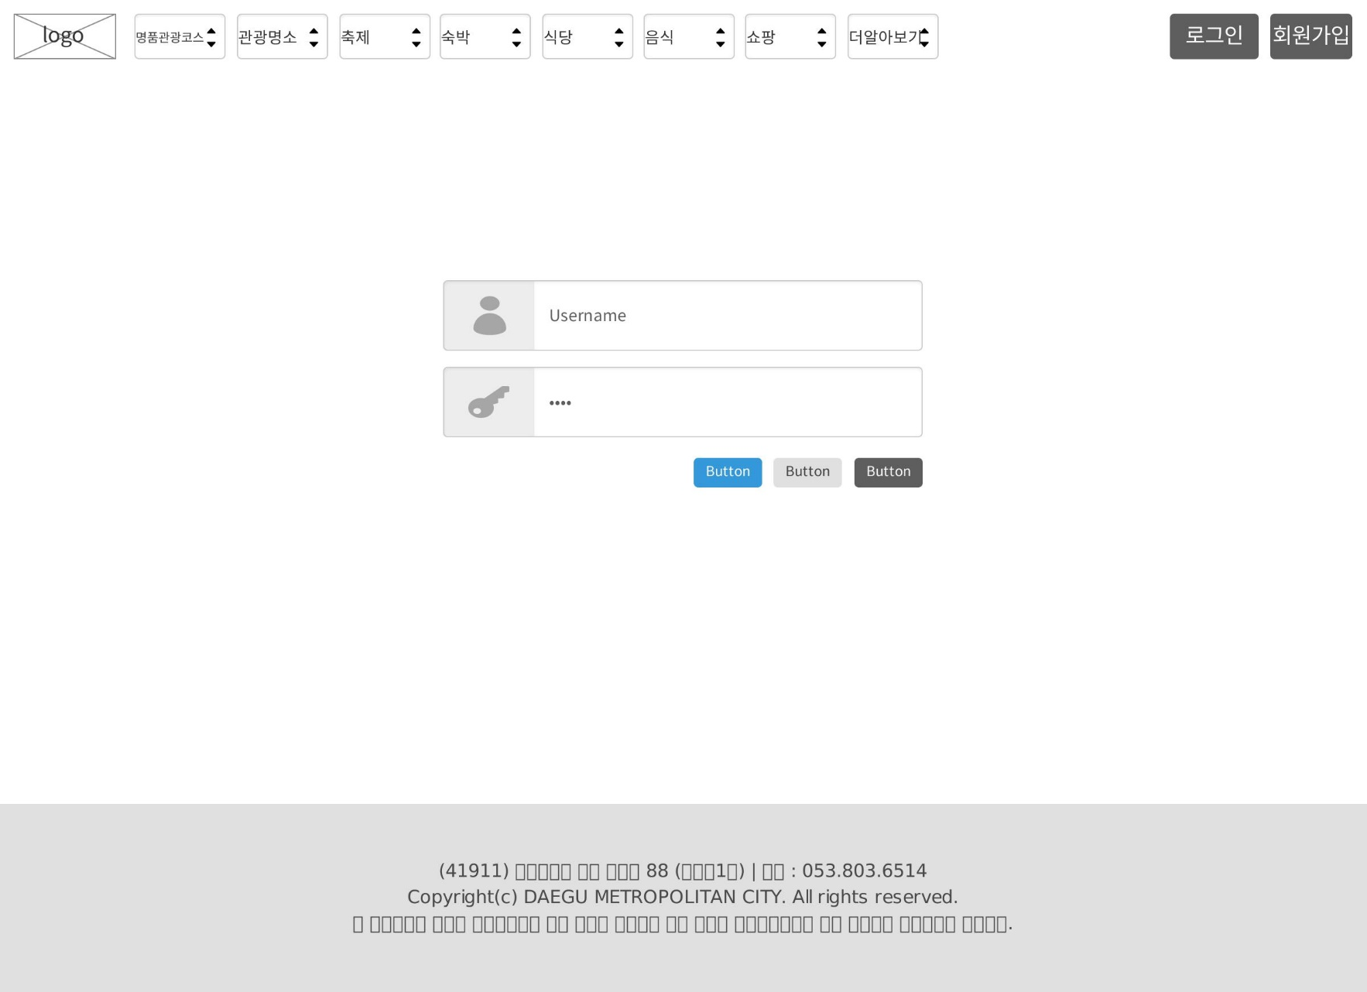
로그인

Slide 8
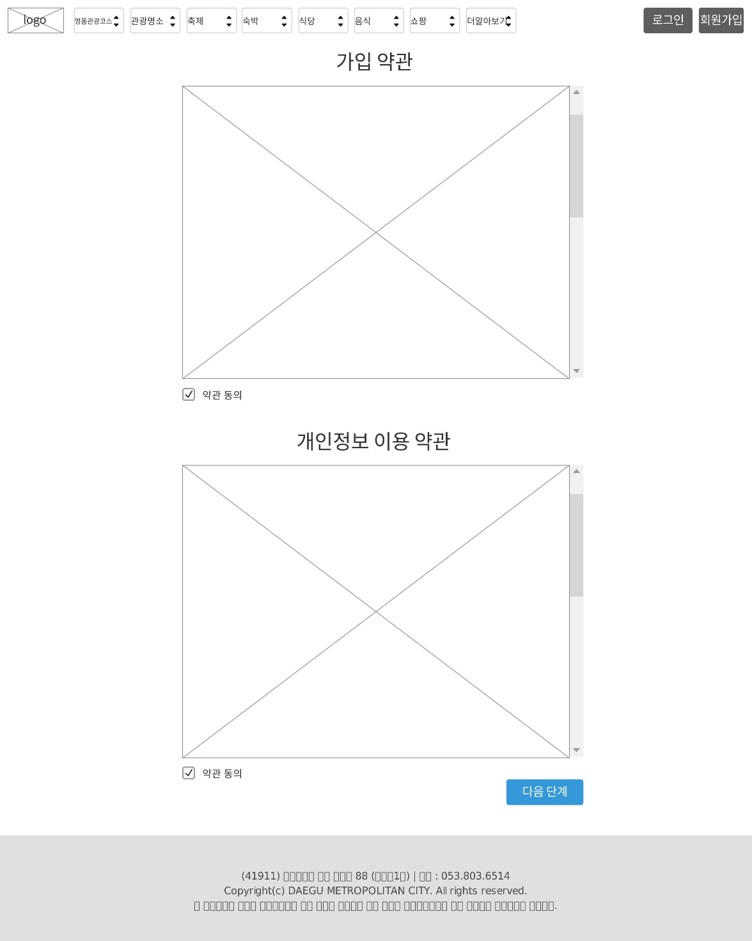
가입약관

Slide 9
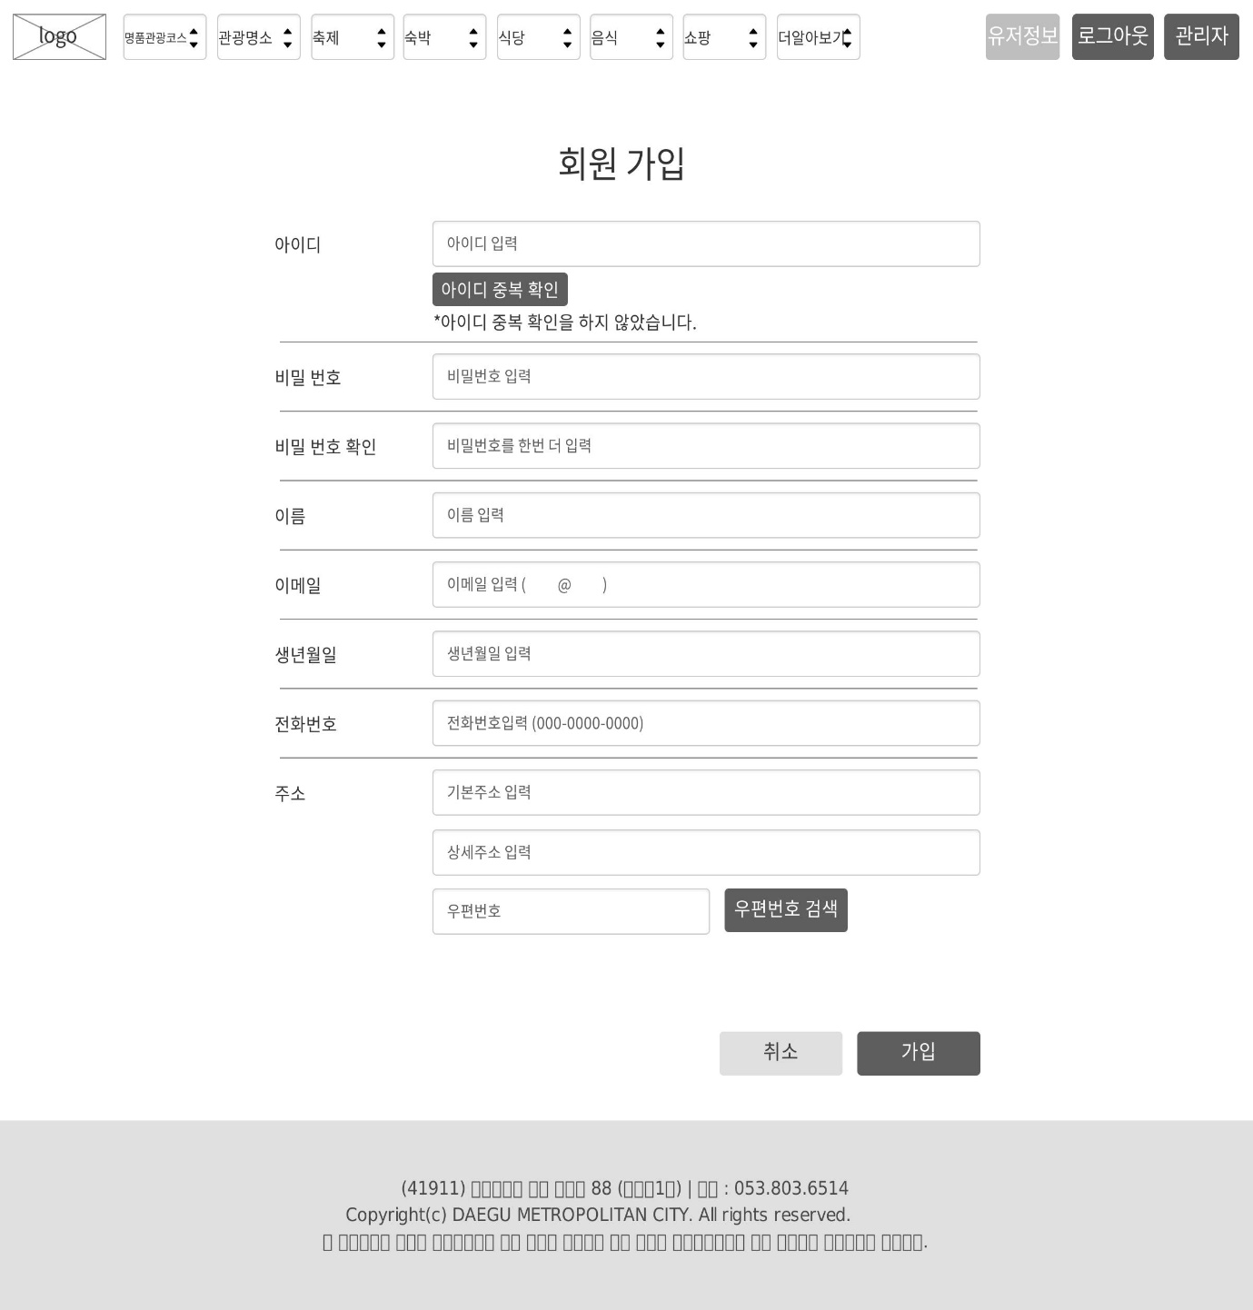
회원가입

Slide 10
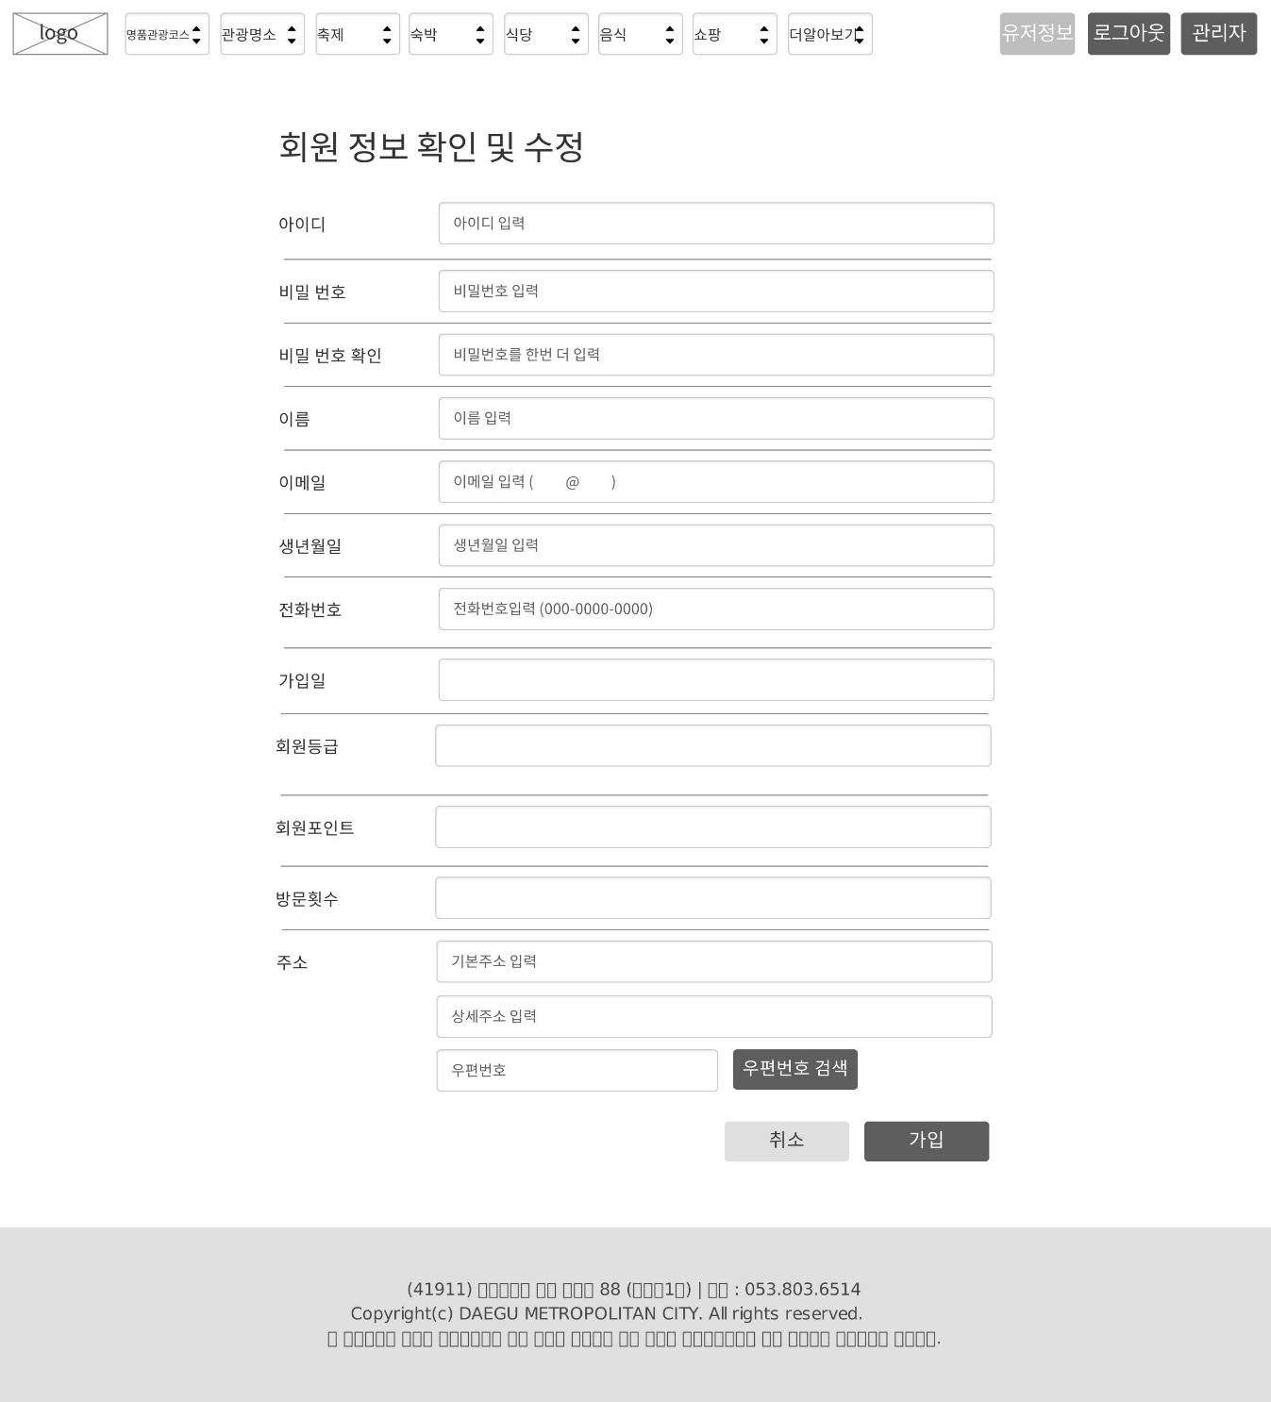
회원정보

Slide 11
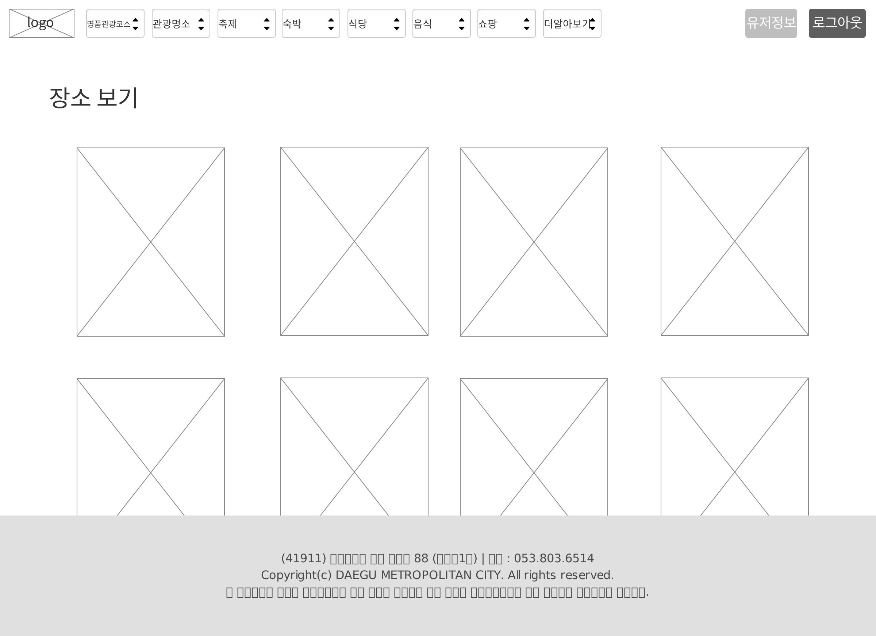
메뉴

Slide 12
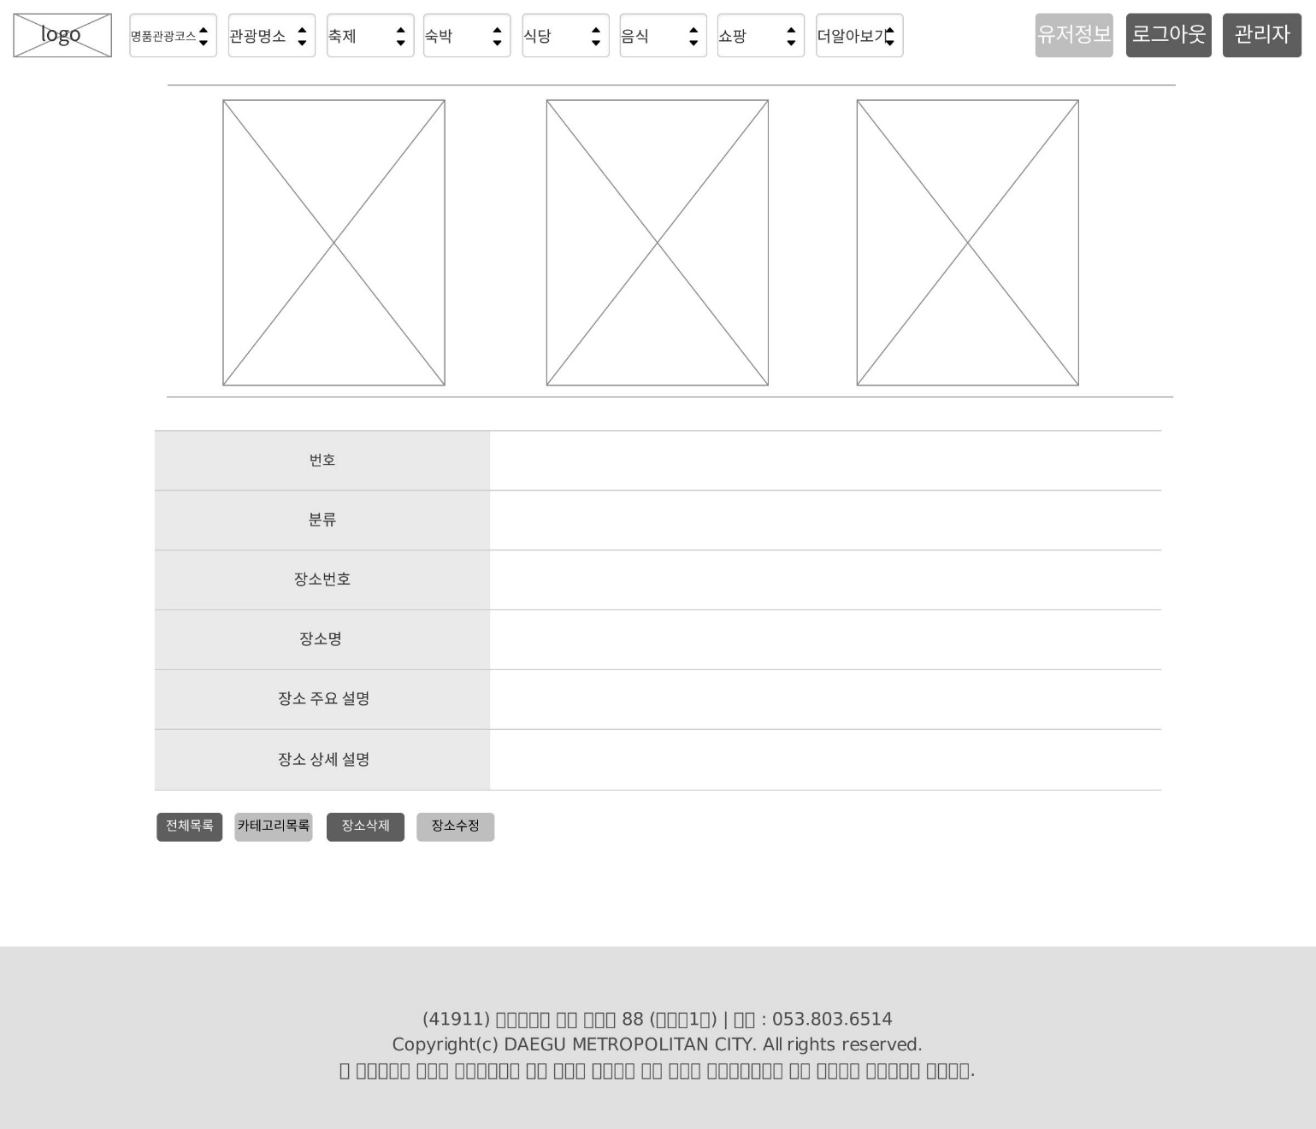
명품관광코스 - 서브 페이지

Slide 13
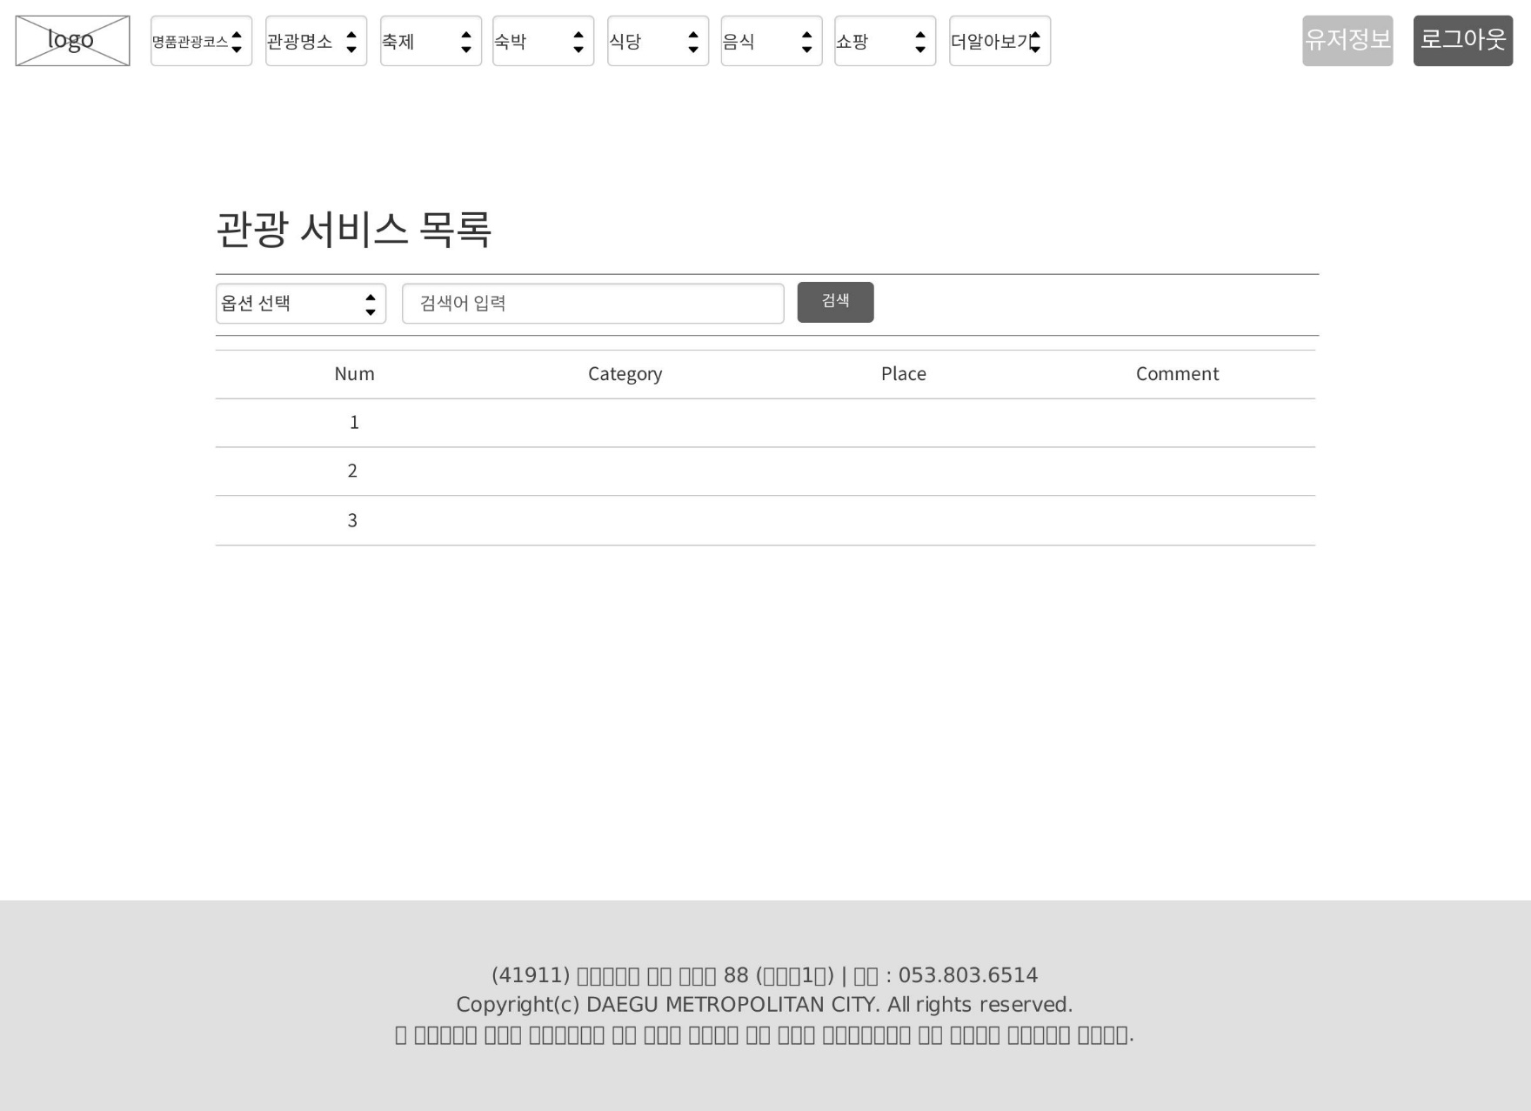
관광서비스목록

Slide 14
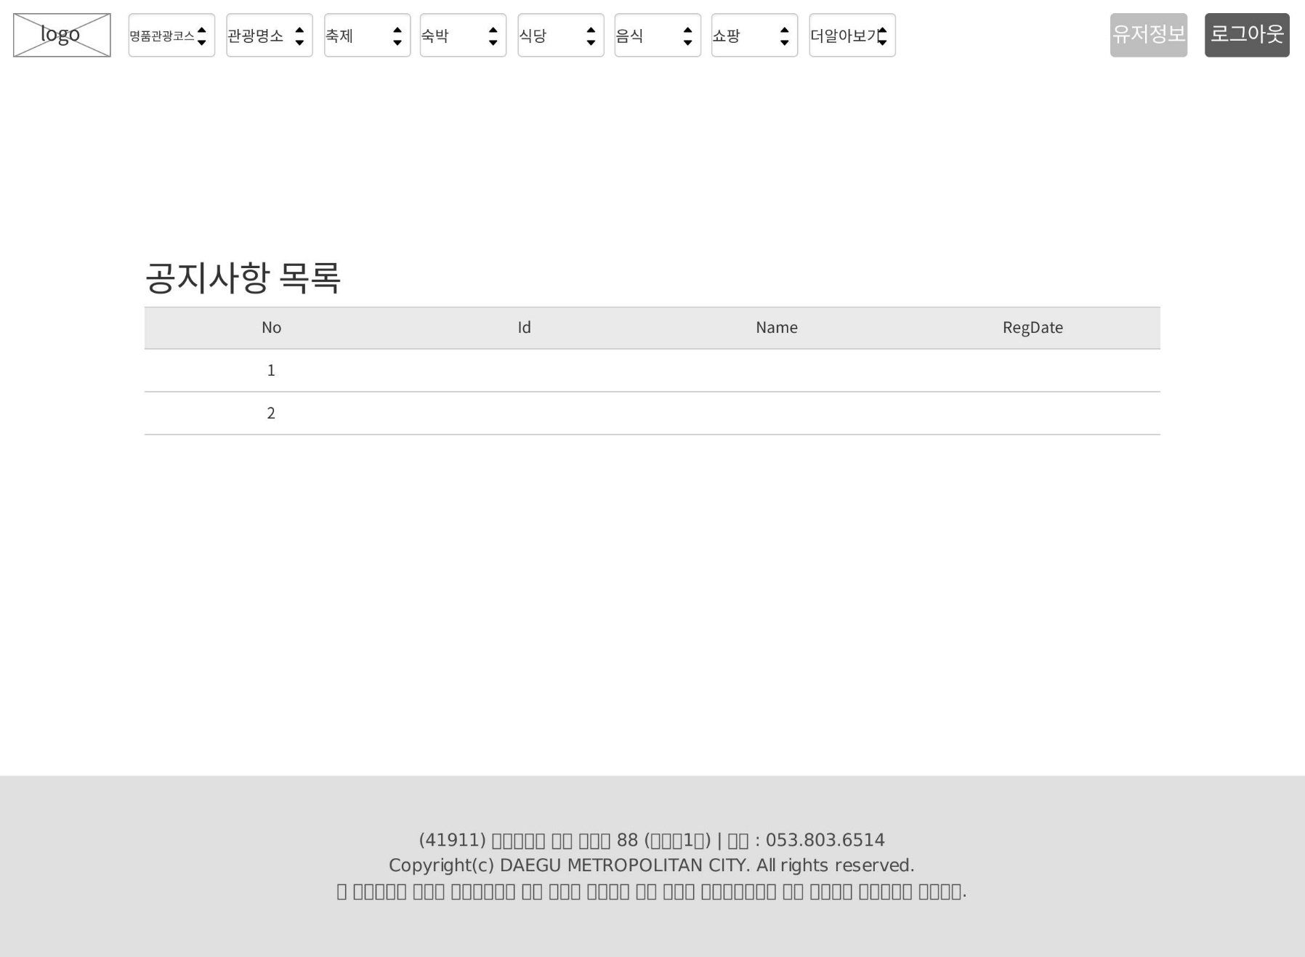
공지사항목록

Slide 15
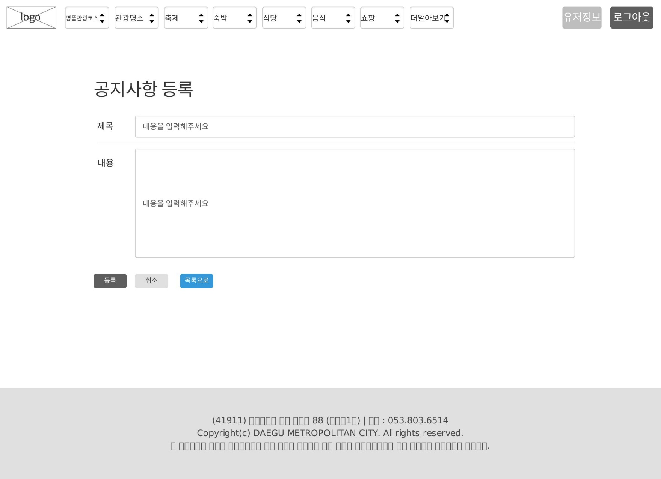
공지사항등록

Slide 16
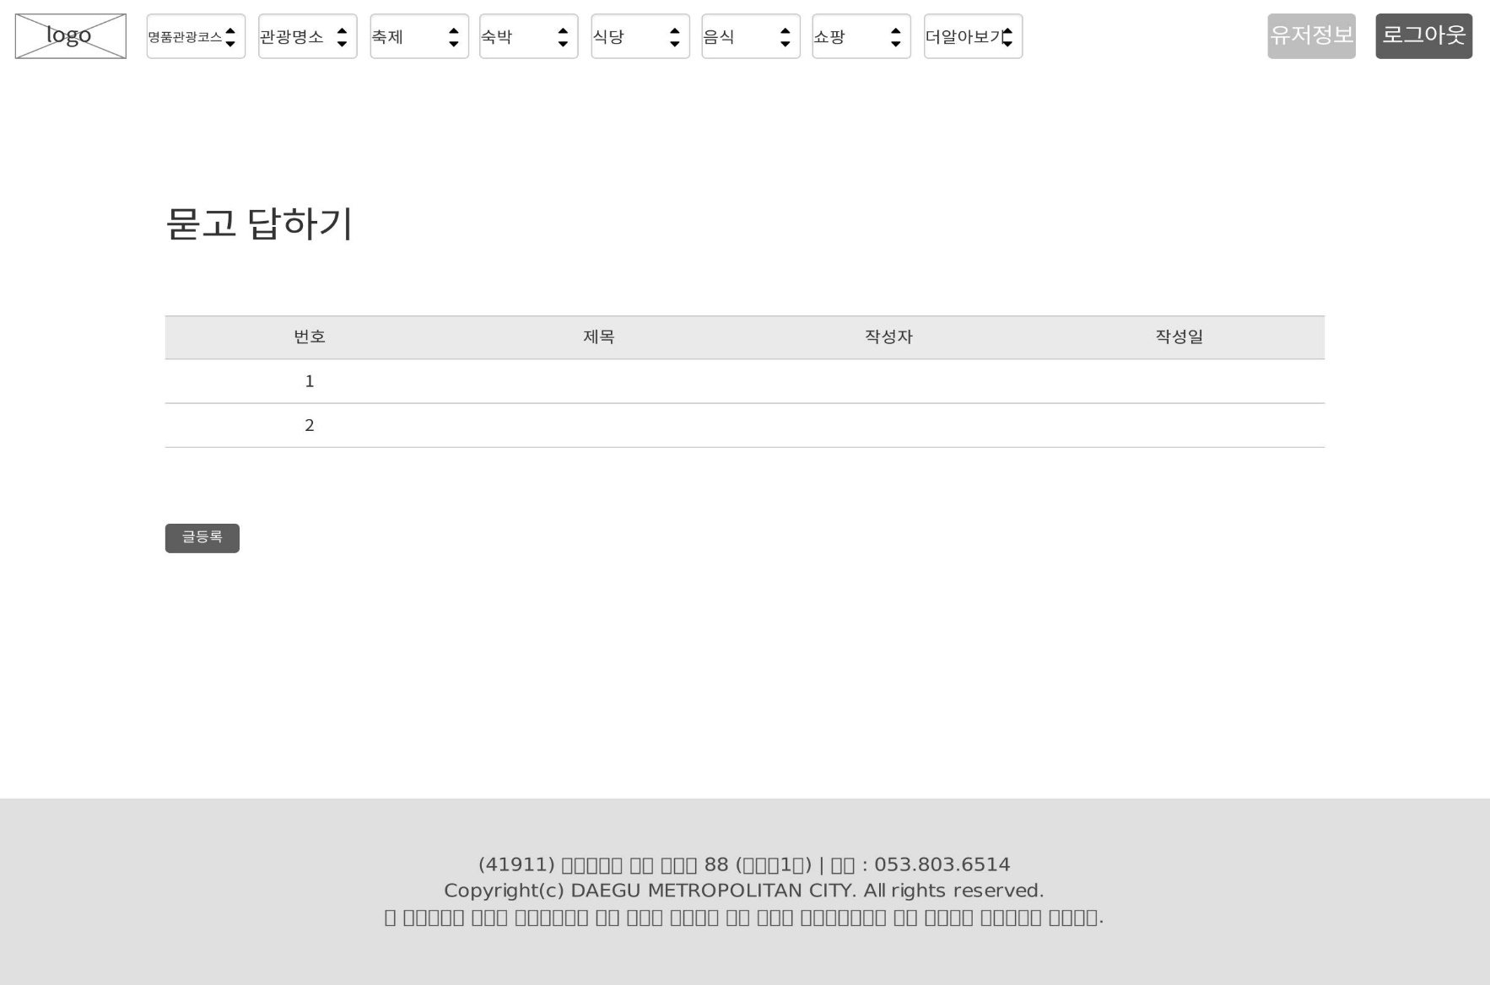
QnA

Slide 17
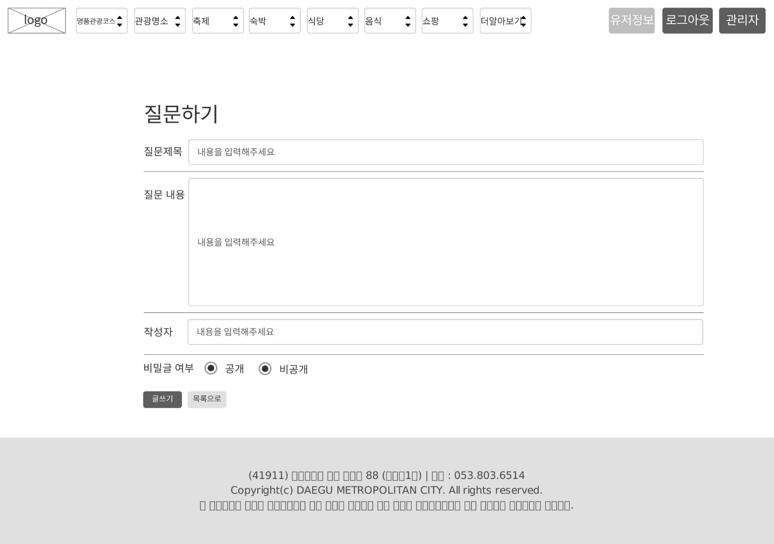
QnA 등록

Slide 18
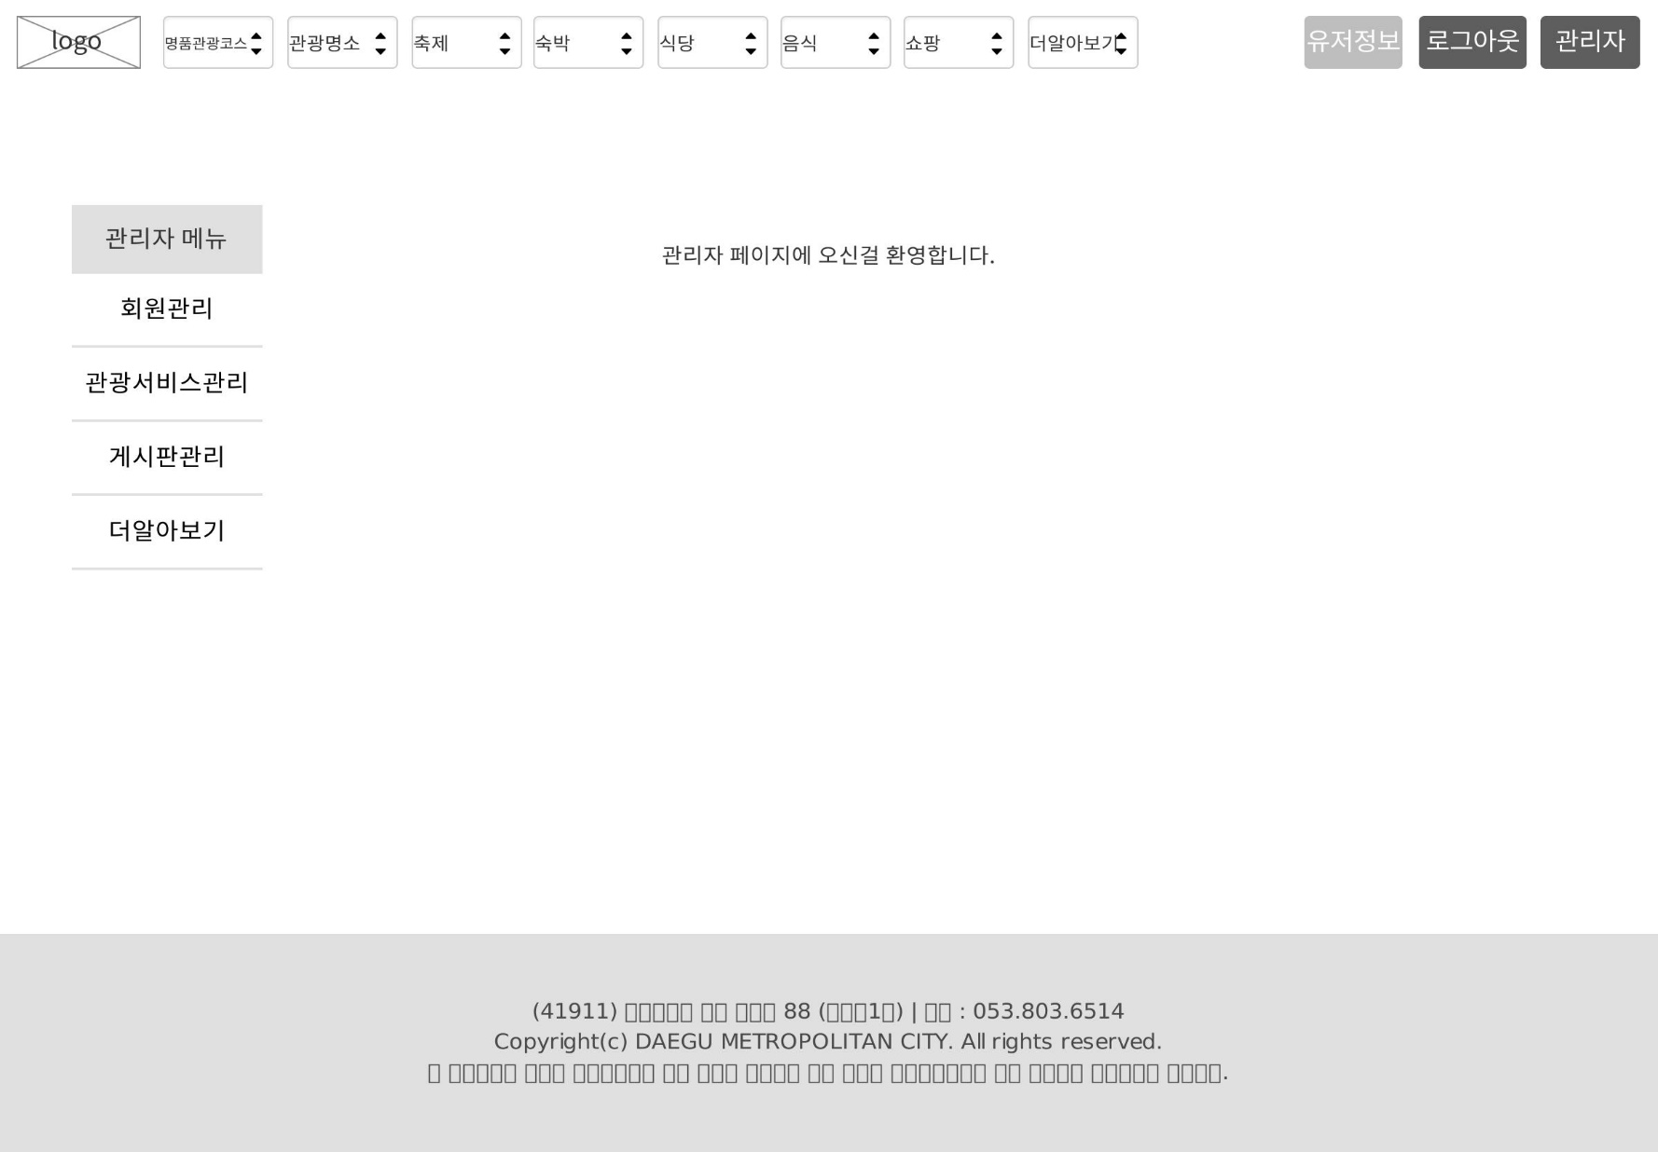
관리자 페이지

Slide 19
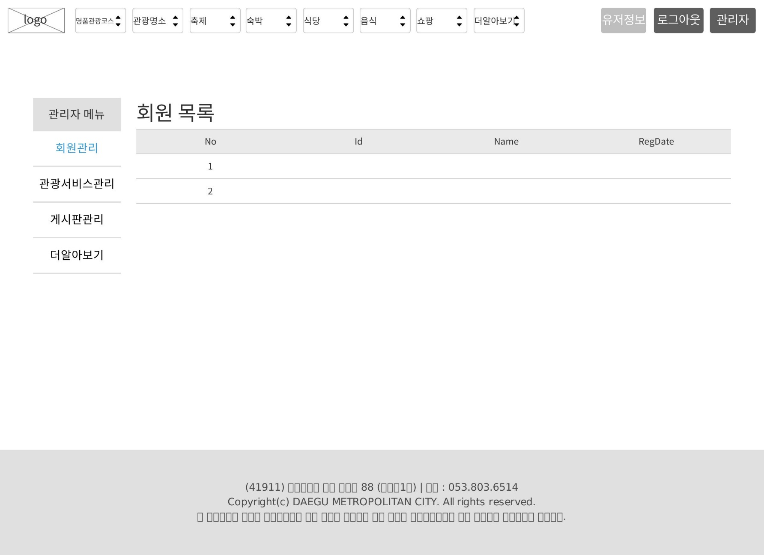
관리자 페이지- 회원목록

Slide 20
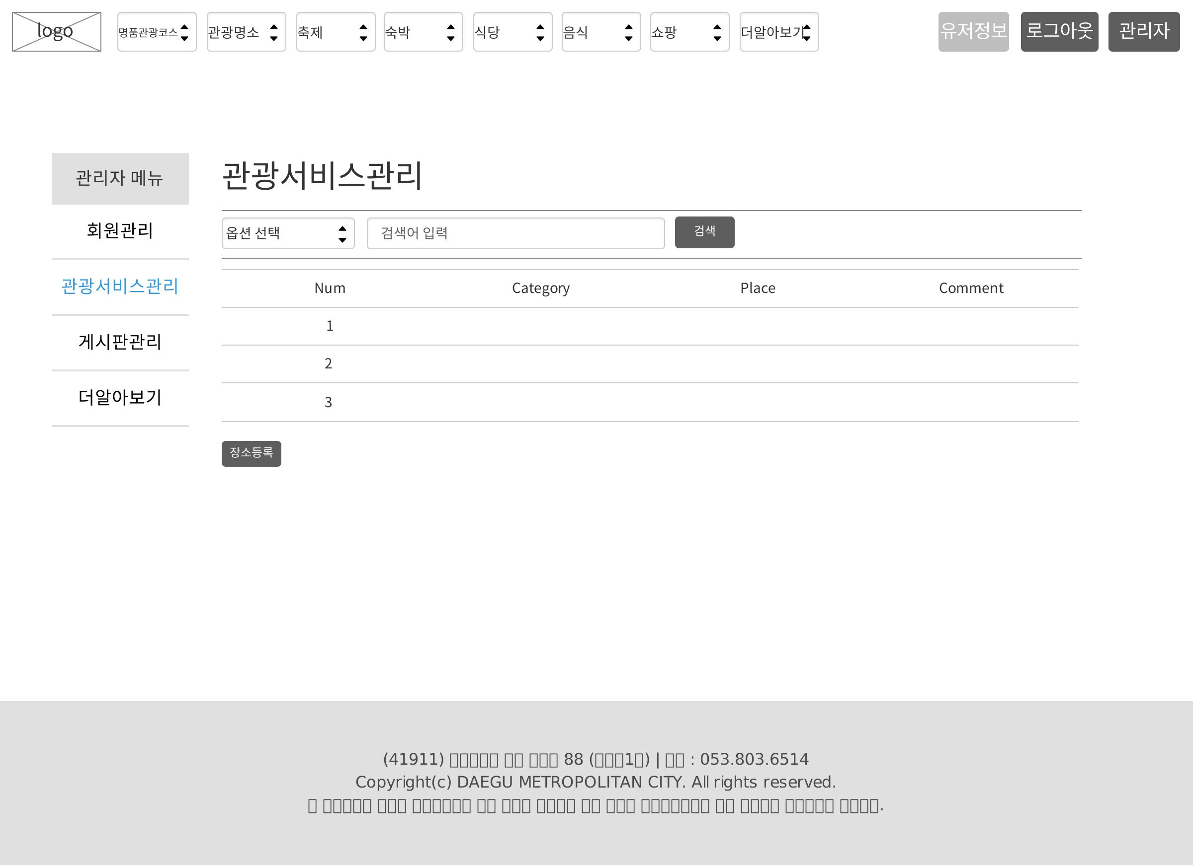
관리자페이지 – 관광서비스 관리

Slide 21
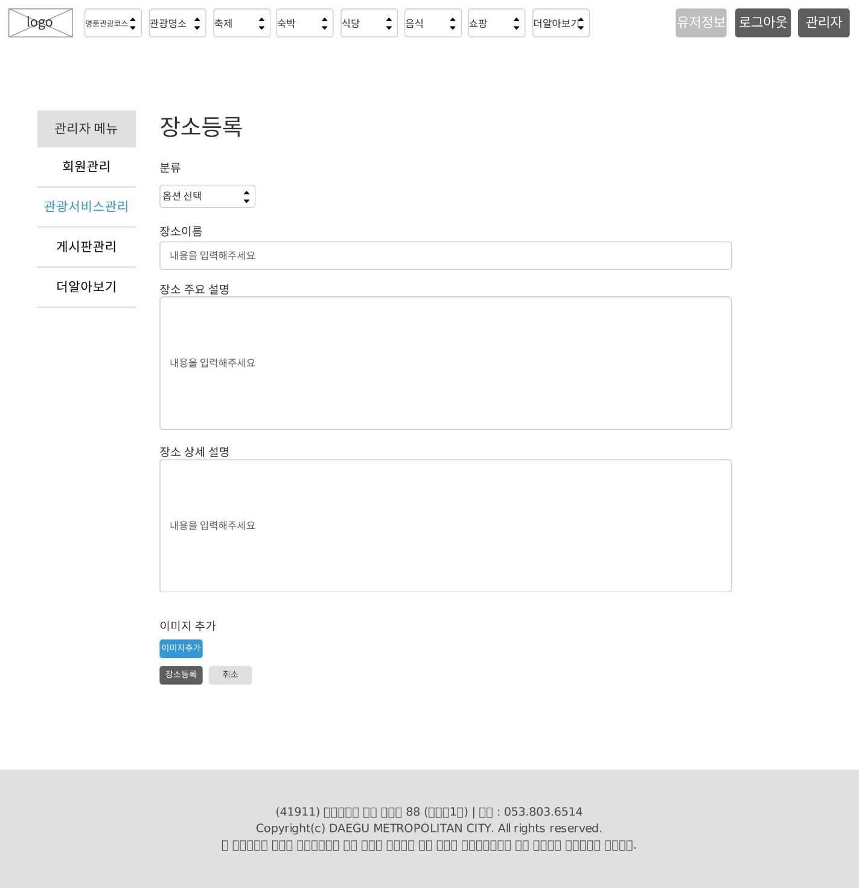
관리자페이지 –장소등록

Slide 22
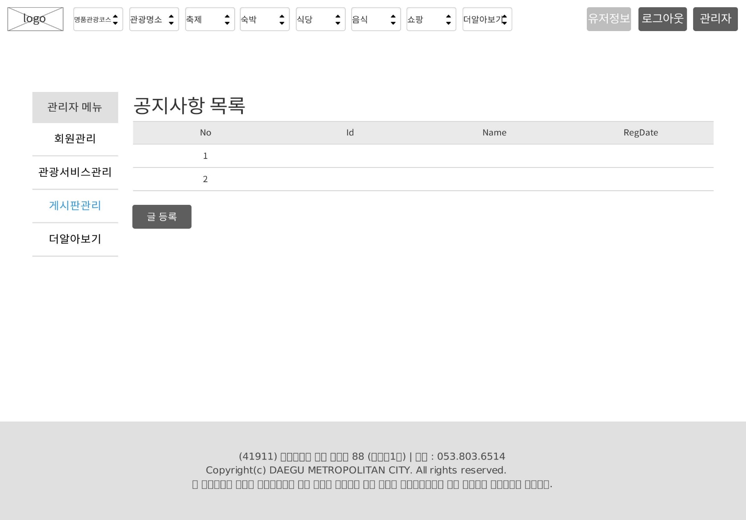
관리자페이지 – 공지사항 목록

Slide 23
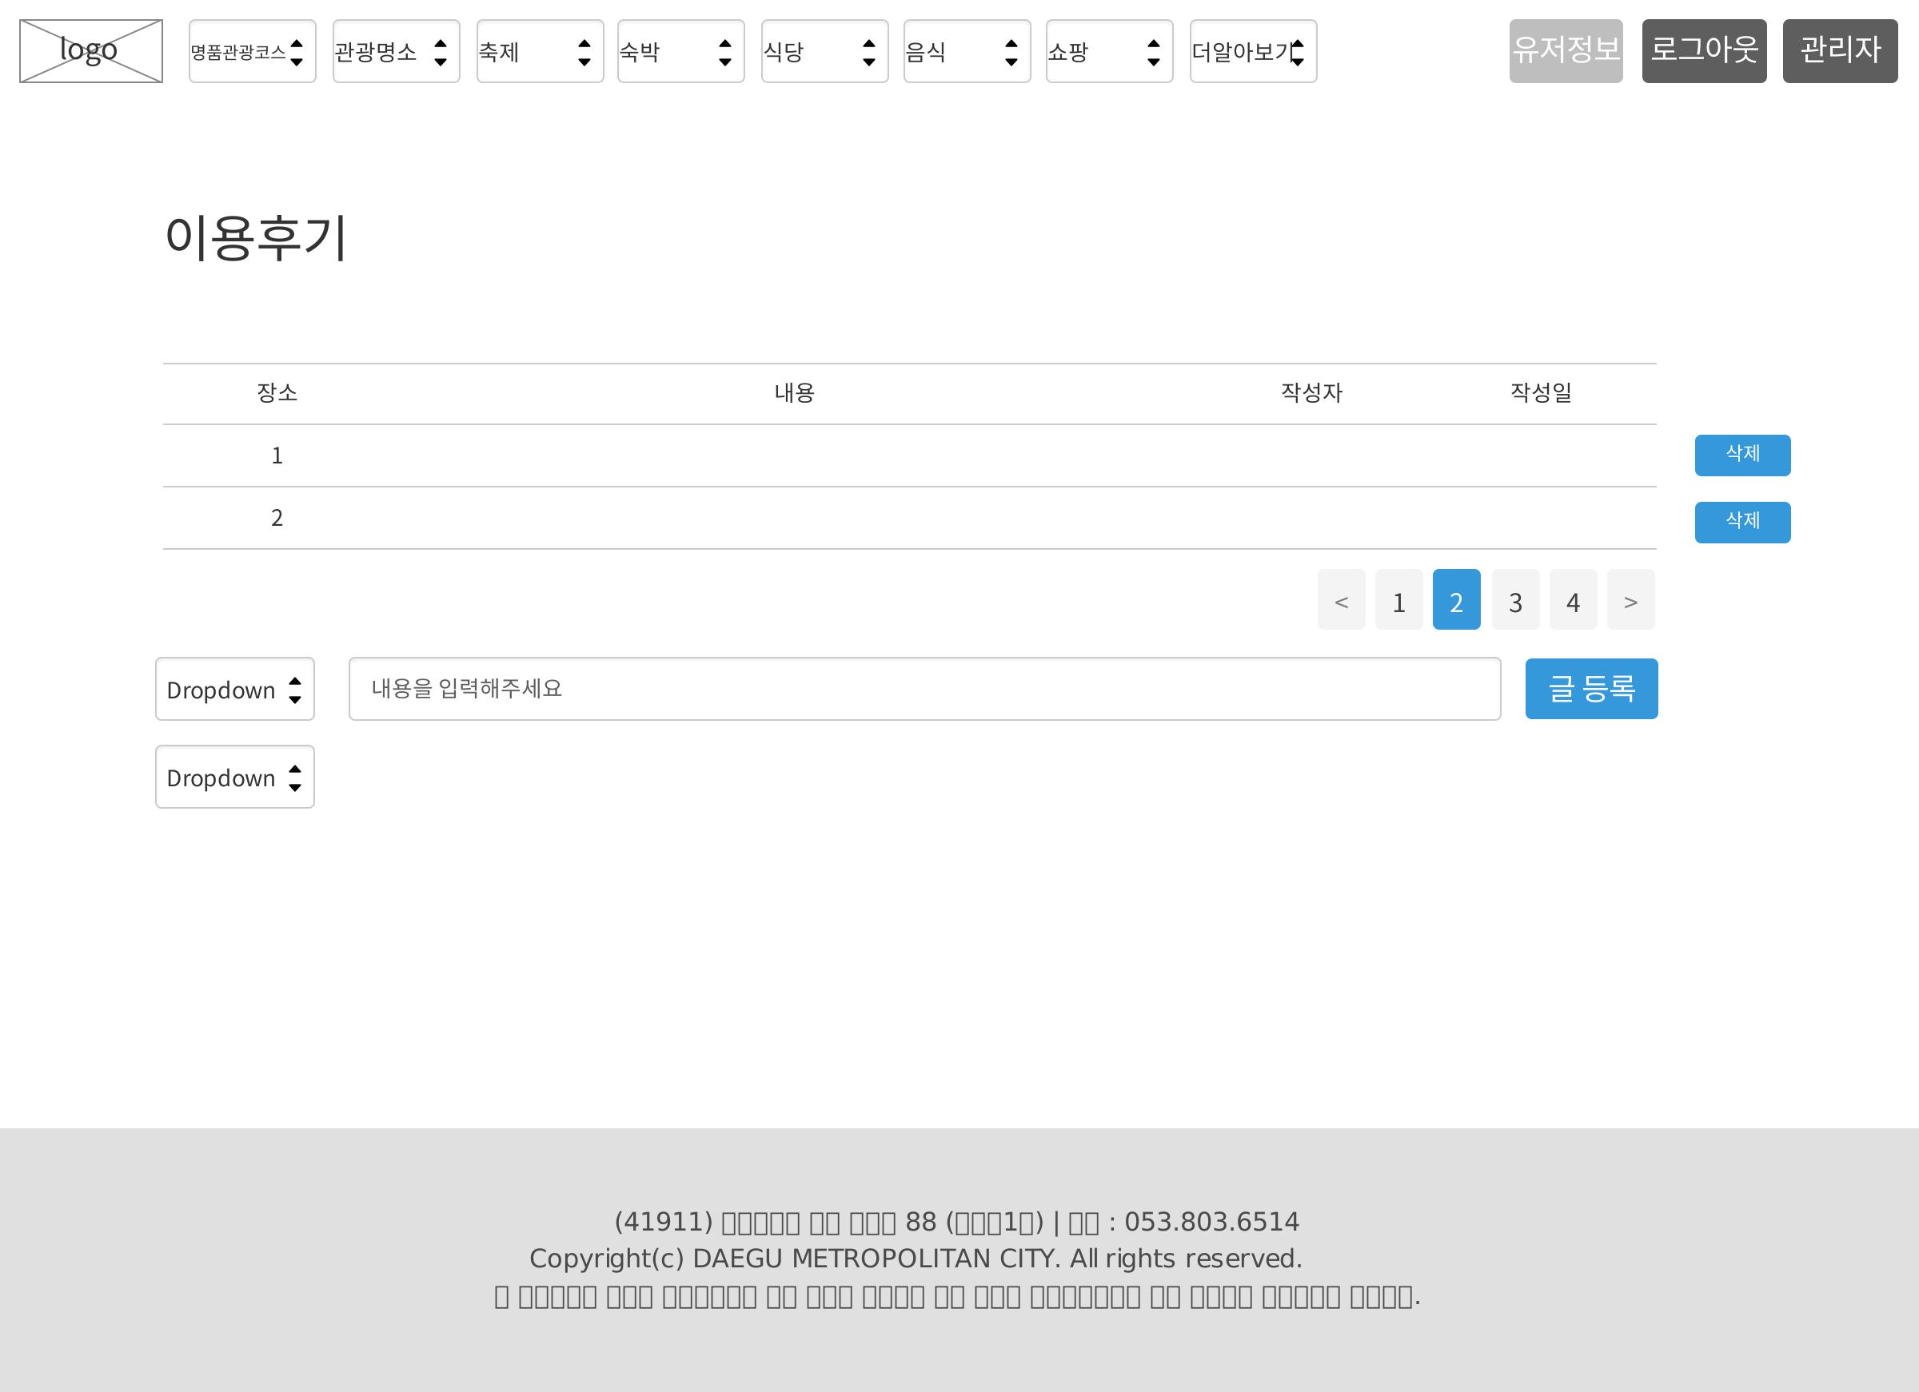
이용후기

Slide 24
화면 흐름도

Slide 25
Project : OO 웹 사이트
Page Subject | Task Flow1 | ID |  | Page | 1
Page elements
 |  | 흐름 설명
 |  | 디자이너
 |  | 개발자

Slide 26
화면 구조도

Slide 27
Project : 대구관광안내 웹사이트
Page Subject | 메인 페이지 구조도 | ID |  | Page | 1
Page elements
 |  | 페이지설명
 |  | 디자이너
 |  | 개발자
A
A

